Slide 1
Gestión Multimedia en HTML5
Imágenes Responsivas, Audio y Vídeo Avanzado
Pablo Suárez García 2ºDAW-DIW

Slide 2

Tabla de
Contenido
01
02
03
Portada
Indice
Objetivo
04
05
06
Mapa Mental
Audio
Video
07
08
09
Imagenes
JS Y CSS
Concluisones

Slide 3

OBJETIVOS
Uso de contenido multimedia en HTML5
Integración de audio, vídeo e imágenes
Creación de controles personalizados
Interactividad con JavaScript
Diseño moderno con CSS3

Slide 4
Mapa Mental
Audios
JS
Reproduce sonidos o música y admite controles personalizados como velocidad o loop.
El JavaScript controla la interactividad, permitiendo reproducir, pausar y modificar elementos multimedia.
Imágenes
Multimedia
Permiten mostrar información visual y pueden modificarse con CSS y JavaScript.
CSS
Vídeo
Muestra contenido audiovisual con funciones
avanzadas como pantalla completa o PiP.
El CSS define apariencia visual de la página, añade efectos y estilos que hacen interfaz clara.

Slide 5




Uso de la etiqueta <audio> con controles nativos para asegurar compatibilidad y facilidad de uso
Implementación de un audio con controles personalizados mediante JavaScript, ocultando los controles por defecto
AUDIO
Gestión de Audio en HTML5
Modificación dinámica del audio mediante:
Control de tono, alterando la percepción del sonido
Control de velocidad, permitiendo reproducir el audio más lento o más rápido
Inclusión de funcionalidades extra como la descarga directa del archivo, mejorando la experiencia del usuario

Slide 6



VÍDEO
Gestión de Vídeo en HTML5
01
02
03
Comparación entre un vídeo con controles nativos y otro con controles personalizados para entender las ventajas de cada uno
Creación de controles propios mediante JavaScript para gestionar:
Reproducción y pausa
Volumen y mute
Barra de progreso interactiva
Uso de funcionalidades avanzadas de la API Multimedia como:
Picture-in-Picture
Pantalla completa (Fullscreen)

Slide 7

Imagenes
Gestión y Manipulación de Imágenes
Uso de una imagen estática como referencia visual sin ningún tipo de efecto
Aplicación de zoom dinámico mediante transformaciones CSS (scale)
Control progresivo de la opacidad, creando efectos de transparencia
Rotación de la imagen en tiempo real usando transformaciones (rotate)
Implementación de un botón reset para restaurar el estado original de la imagen

Slide 8
JAVASCRIPT Y CSS
Interactividad
Reproductor
Diseño y Estilo
Presentación
Controla el comportamiento del audio y el vídeo: reproducir, pausar, cambiar velocidad, activar loop, mover la barra de progreso.
Modifica elementos en tiempo real: actualiza tiempos, cambia iconos, aplica transformaciones a imágenes
Da estilo visual a la página: colores, tamaños, bordes, espaciados y organización de los elementos
Mejora la interacción: efectos hover, botones personalizados y una interfaz más clara y agradable.

Slide 9
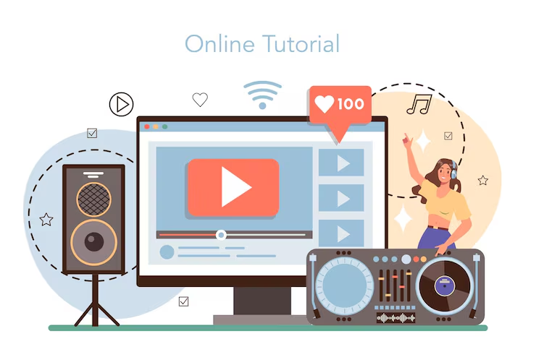
Conclusiones
1
Las imágenes aportan identidad visual y permiten aplicar transformaciones como zoom, rotación u opacidad, haciendo la interacción más atractiva.
2
El audio ofrece controles personalizados como reproducción, velocidad o repetición, lo que facilita adaptar la experiencia a las necesidades del usuario.
3
El vídeo, por su parte, combina controles avanzados como pantalla completa, demostrando la potencia para gestionar contenido audiovisual de forma profesional.

